Slide 1
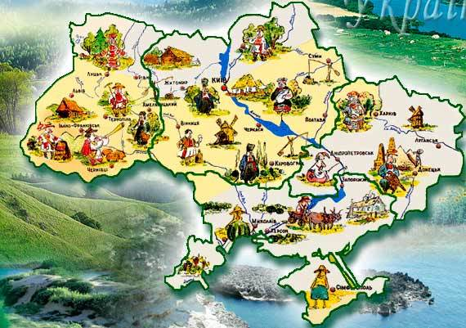
Презентація навчальної дисципліни
ТУРИСТИЧНІ РЕСУРСИ УКРАЇНИ
Викладач: доцент кафедри біології, екології та методик їх навчання
Кратко О.В.

Slide 2
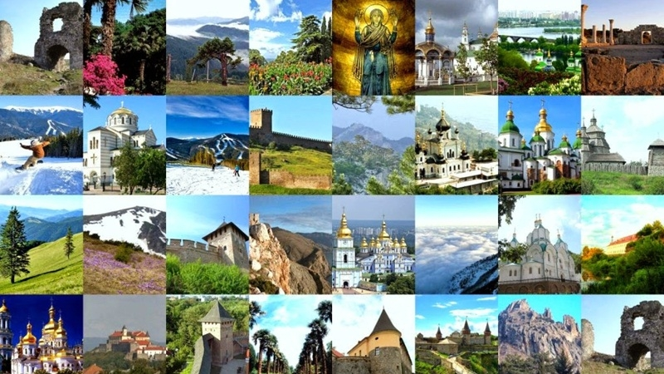
Метою навчальної дисципліни є сформувати у студентів фахового світогляду, базового рівня знань стосовно геопросторових аспектів організації, розвитку і функціонування національного туристсько-рекреаційного комплексу на базі ринкових механізмів, в контексті модернізації у відповідності до глобальних процесів, проблем та необхідності входження України в світову індустрію туризму.

Slide 3
Якщо Ви хочете дізнатися:
теоретичних основ дисципліни, її понятійно-термінологічного апарату;
Закономірності розміщення, особливості структури, потенційні запаси та сучасний рівень використання різноманітних видів рекреаційних й туристичних ресурсів;
функціонування і розвитку територіально-рекреаційних систем;
умови та чинники формування туристичних ареалів України;
характеристику окремих туристичних регіонів Україні;
основні проблеми та перспектив розвитку туристичної індустрії України;
існуючі схеми туристично-рекреаційного районування України;
величини туристично-рекреаційного потенціалу рекреаційних районів України;
перспективні напрями розвитку туристично-рекреаційного комплексу України;
свій рідний край, та маєте бажання до саморозвитку та самовдосконалення.
Тоді запрошую до вивчення навчальної дисципліни ТУРИСТИЧНІ РЕСУРСИ УКРАЇНИ

Slide 4
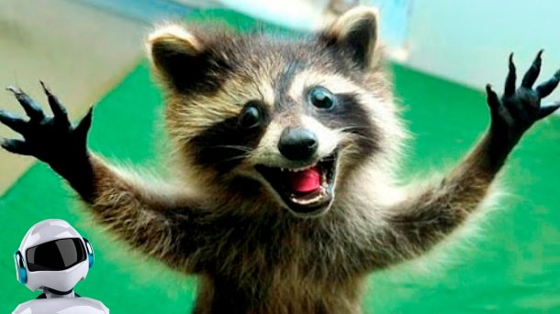
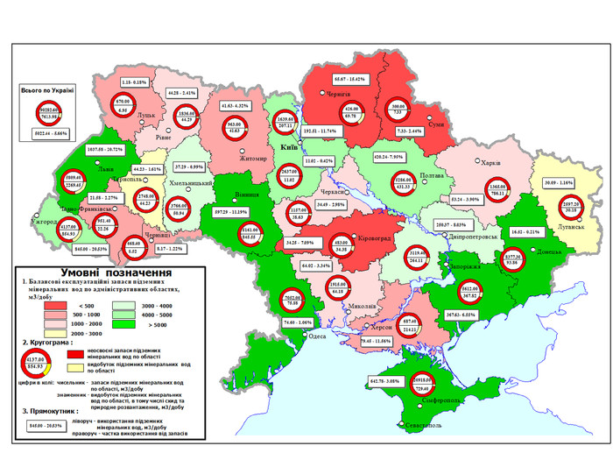
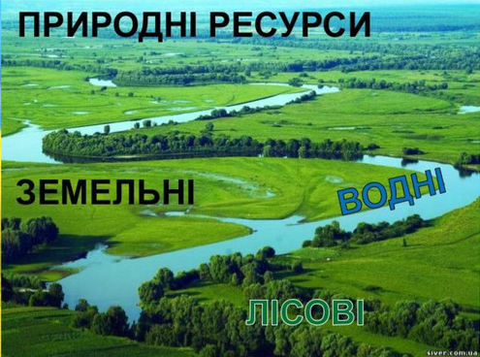
ЩО Ж ЦІКАВОГО ВИ ДІЗНАЄТЕСЯ
ПІД ЧАС ВИВЧЕННЯ КУРСУ
?

Slide 5
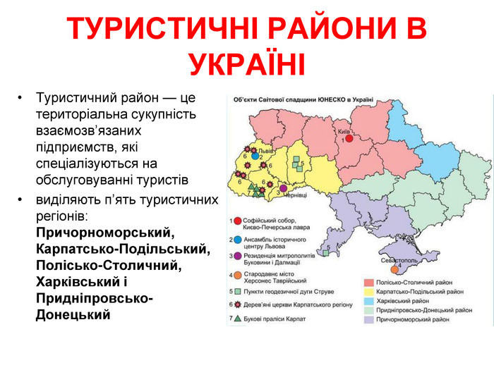

Slide 6
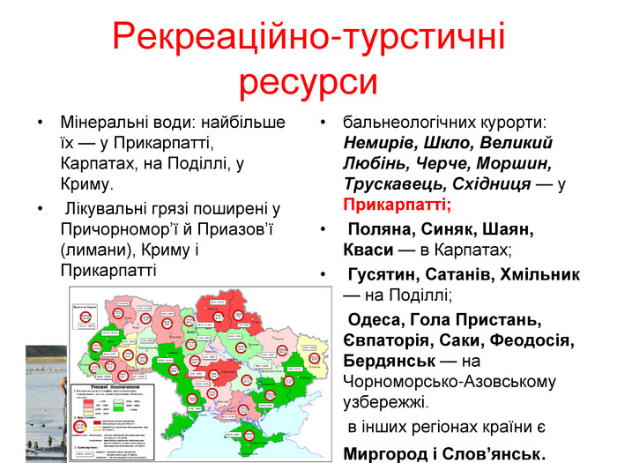

Slide 8
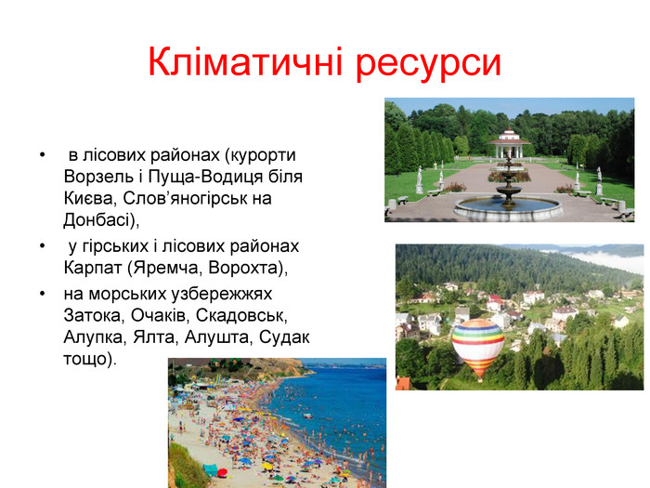

Slide 9
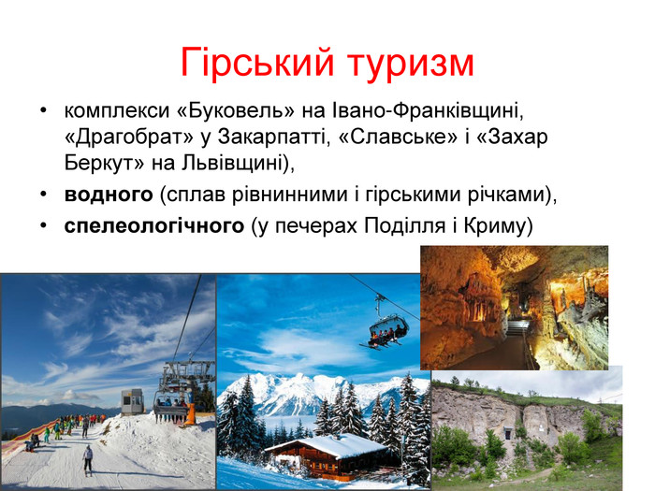

Slide 10
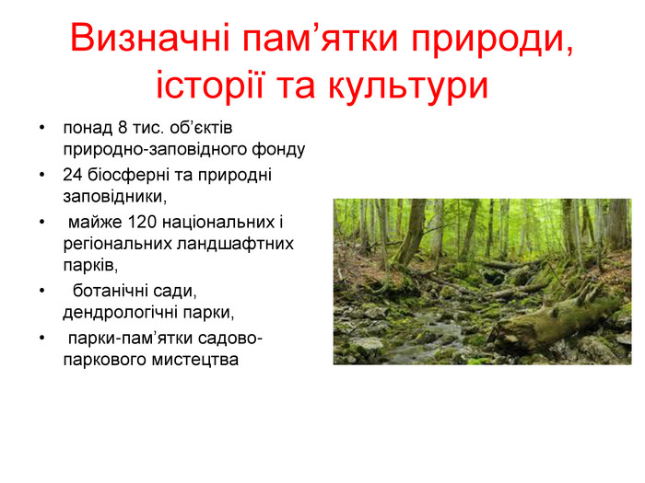

Slide 11
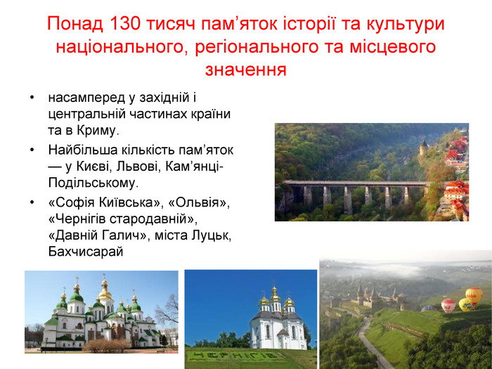

Slide 12
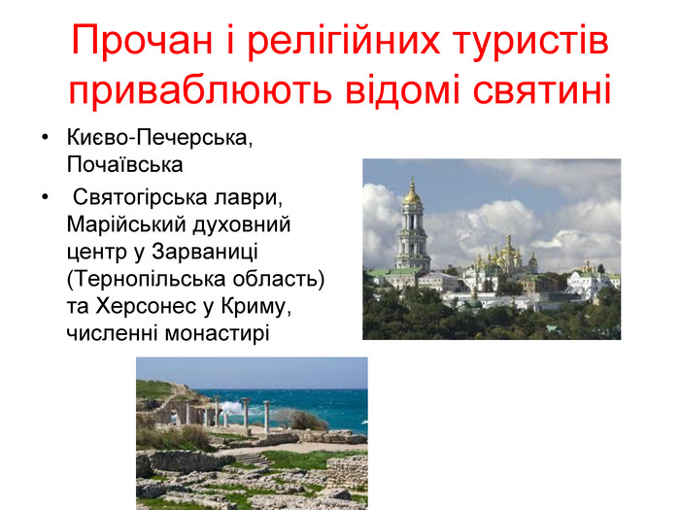

Slide 13
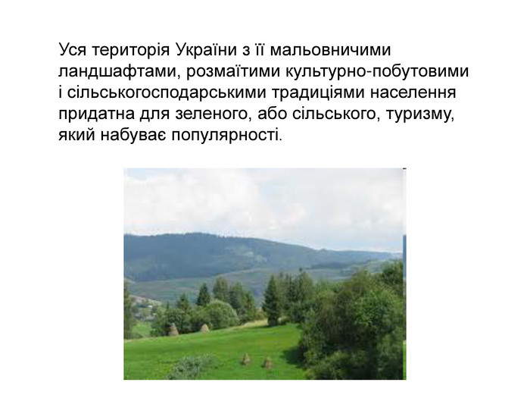

Slide 14
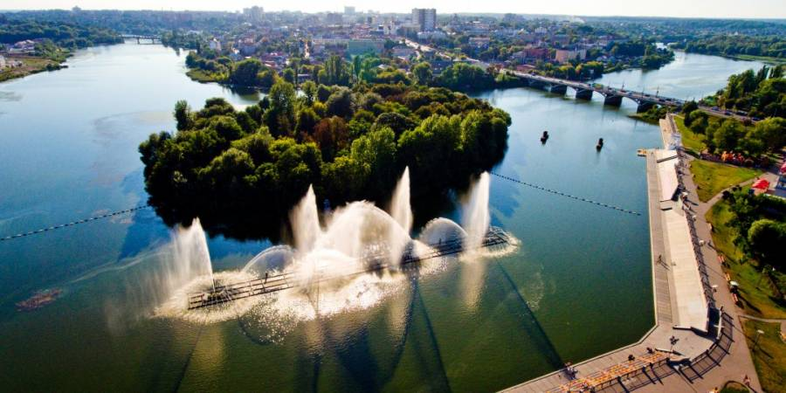
І ще багато цікавого…
До зустрічі на лекційних та практичних заняттях
Викладач: доцент кафедри біології, екології та методик їх навчання
Кратко О.В.

